Slide 1
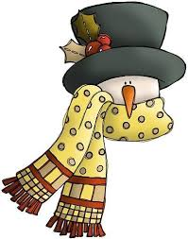
GRADIVO ZA DELO NA DOMU
PONEDELJEK, 14. 12. 2020

Slide 2
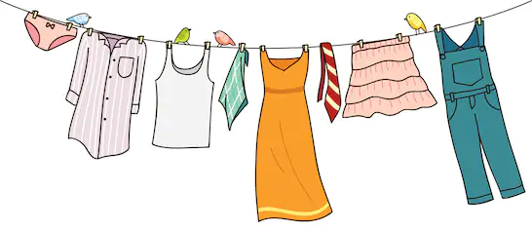
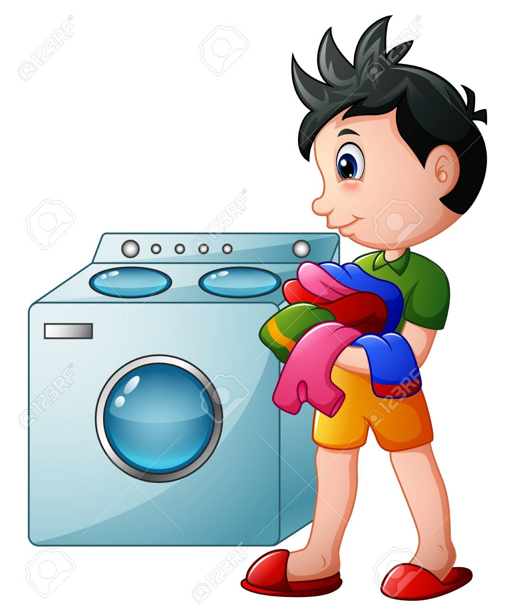
POBERI SUHO PERILO.
OBESI OPRANO PERILO.
ZLOŽI PERILO.
POMAGAJ PRI LIKANJU.

Slide 3

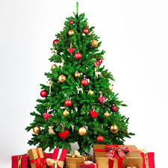
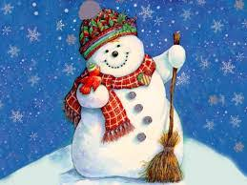
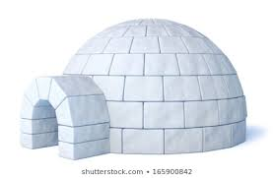

UGANKE
MOŽ V BELEM
PRED HIŠO STOJI,
Z NOSOM RDEČIM
SE METLE DRŽI.
JE HIŠICA OKROGLA
IZ SNEGA, LEDU.
V NJEJ ŽIVE ESKIMI,
JI REČEMO _ _ _ _.
ZIMA BELO
MOKO SEJE.
KDO SNEŽINKE
VSE PR_ _ _ _ _ _?
V KOTU STOJI
IN VSA SE BLEŠČI,
POD NJO PA ZA OTROKE
DARILO LEŽI.

Slide 4

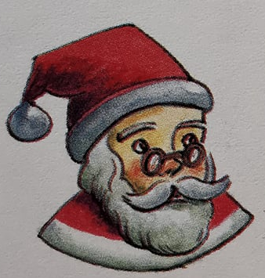
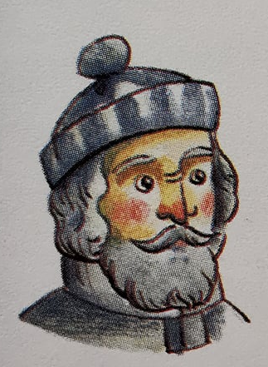
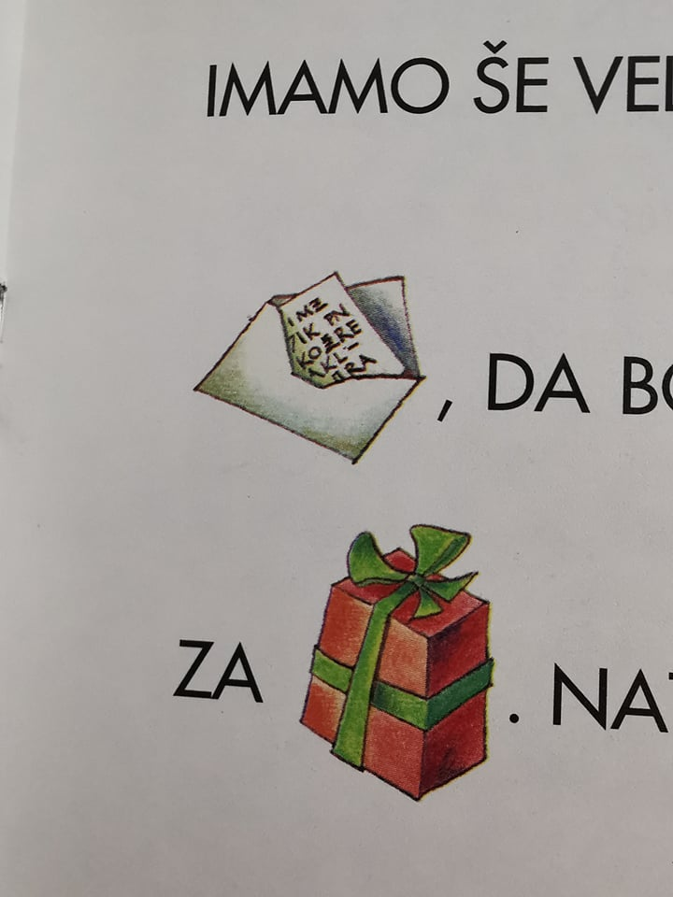
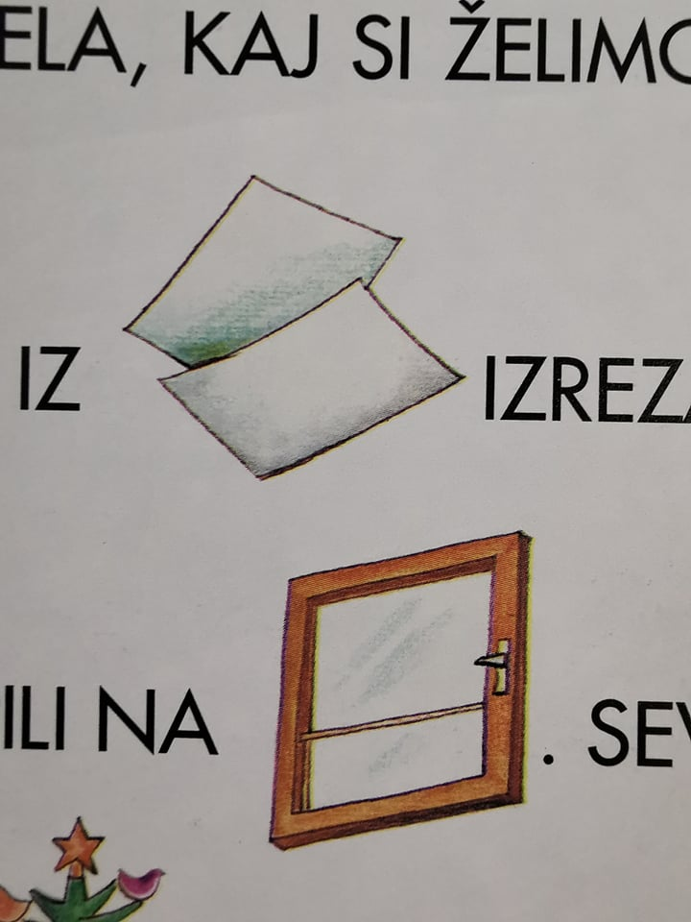

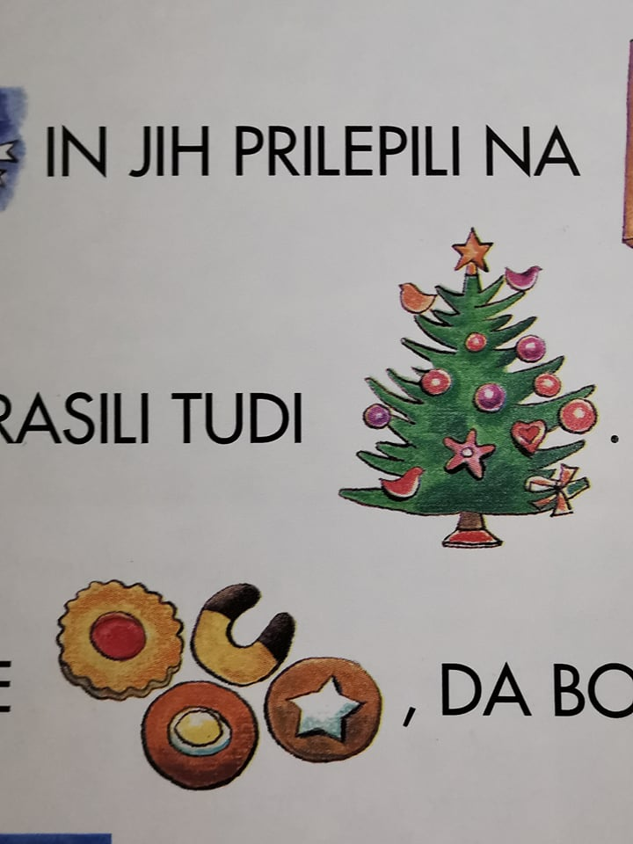
PRAZNIČNI DECEMBER
DO PRIHODA IN ALI KAR OBEH IMAMO ŠE VELIKO
DELA. NAJPREJ BOMO NAPISALI , DA BOSTA VEDELA, KAJ SI
ŽELIMO ZA . NATO BOMO IZ IZREZALI BELE IN JIH
PRILEPILI NA . SEVEDA BOMO OKRASILI TUDI .

Slide 5
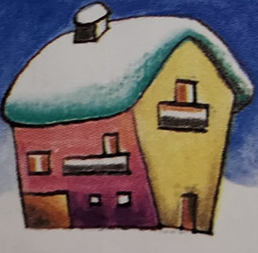
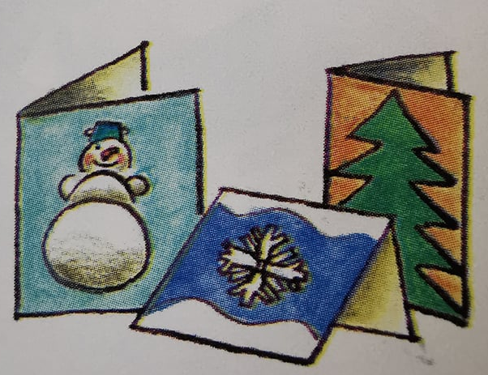
SPEKLI BOMO PRAZNIČNE , D DA BO ZADIŠALO PO
VSEJ . NAPISALI BOMO IN VSEM ZAŽELELI:
SREČNO 2021!

Slide 6
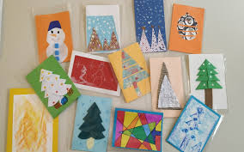
NA ZOOMU BOMO IZDELOVALI VOŠČILNICE.
PRIPRAVI SI:
PAPIR ZA VOŠČILNICE,
BARVNI PAPIR,
FLOMASTRE,
ŠKARJE,
LEPILO,
BELO TEMPERA BARVO IN
BLEŠČICE, ČE JIH IMAŠ DOMA.

Slide 7
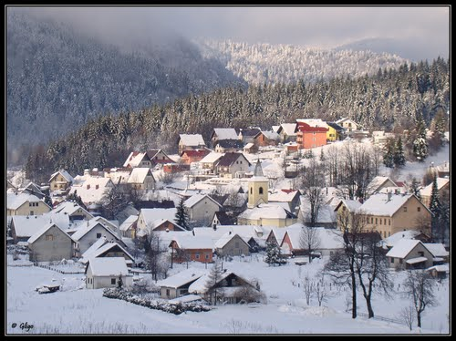
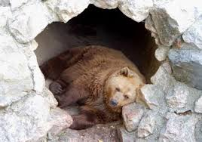
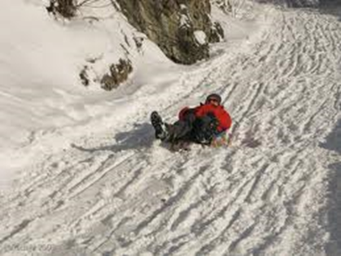
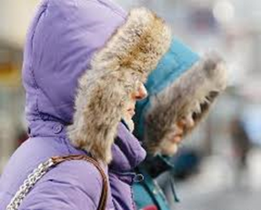
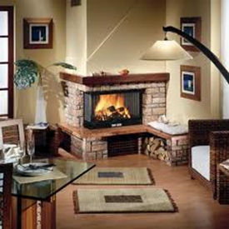
ZNAČILNOSTI ZIME
MRAZ, SNEG, IVJE, ŽLED, POLEDICA …
TOPLO SE MORAMO OBLEČI.
ZIMSKI ŠPORTI
ŽIVALI POZIMI (SPREMENIJO BARVO, GOSTEJŠA DLAKA, PRESPIJO, DREMLJEJO, OTRPNEJO, PTICE ODLETIJO V TOPLE KRAJE …),
OGREVANJE STANOVANJ IN HIŠ

Slide 8
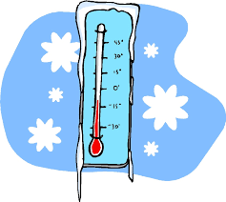
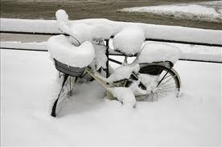
ZIMSKO VREME
NIZKE TEMPERATURE, MRZLO, HLADNO,
SNEŽI, MEGLENO …

Slide 9
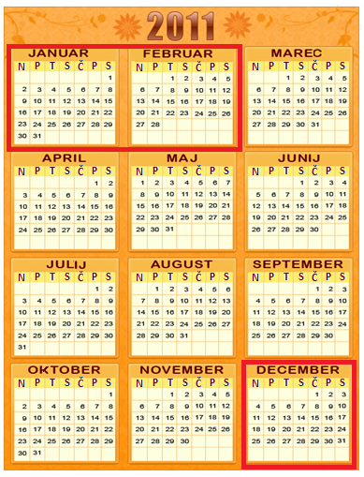
ZIMSKI MESECI SO:
DECEMBER
JANUAR
FEBRUAR
MAREC
ZIMA PRI NAS TRAJA OD
21. DECEMBRA DO 21. MARCA

Slide 10
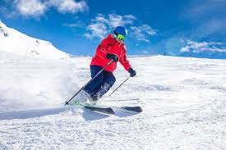
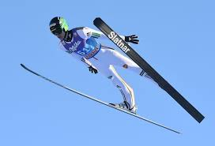
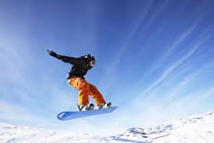
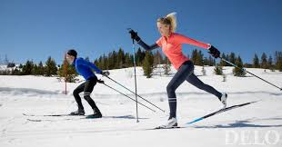
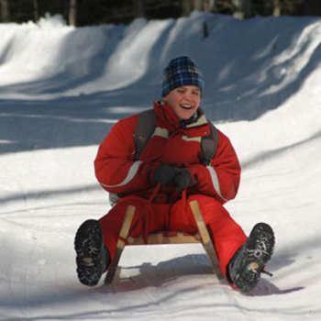
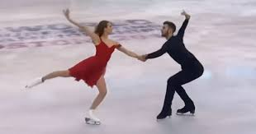
ZIMSKI ŠPORTI
SMUČANJE
SMUČARSKI SKOKI
DESKANJE
TEK NA SMUČEH
DRSANJE
SANKANJE

Slide 11
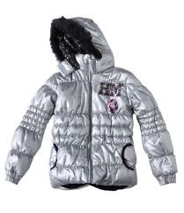
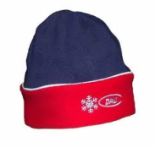
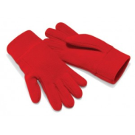
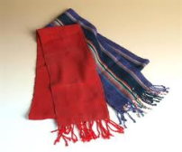
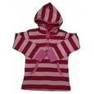
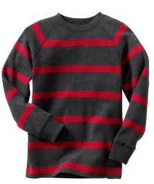
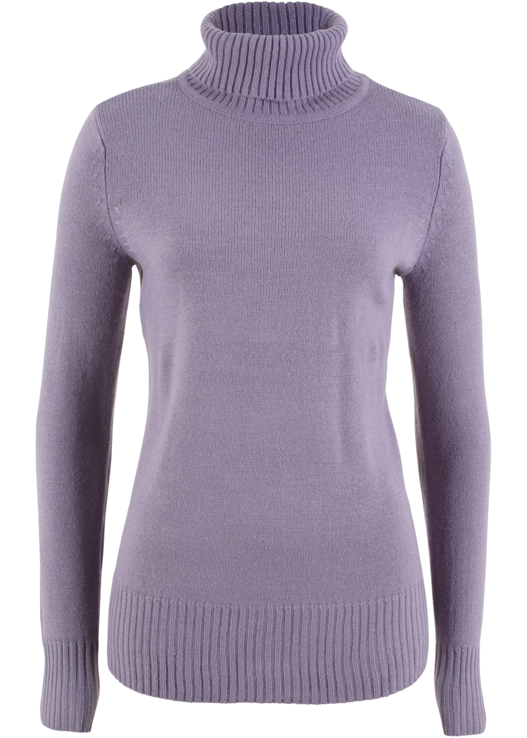
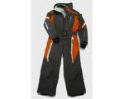
ZIMSKA OBLAČILA

Slide 12
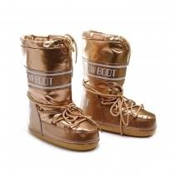
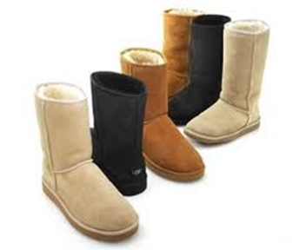
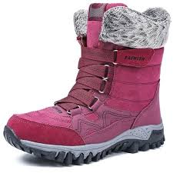
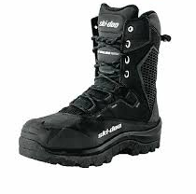
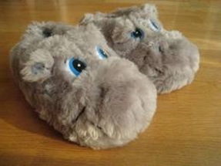
ZIMSKA OBUTEV

Slide 13
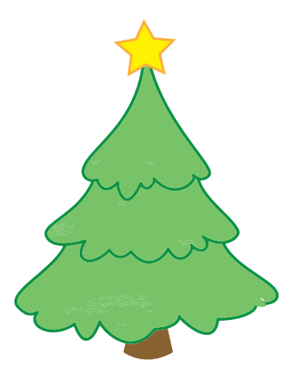

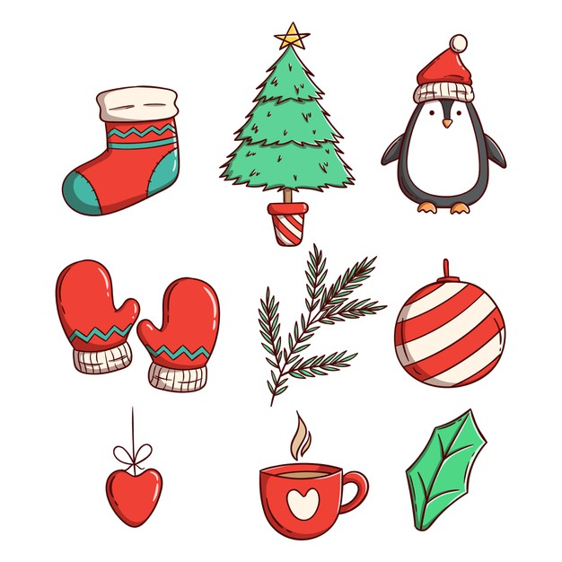
V ZVEZEK NARIŠI SMREKO, NATO NANJO PRILEPI OKRASKE.

Slide 14
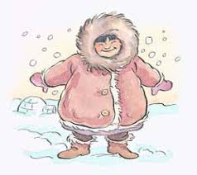

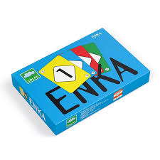
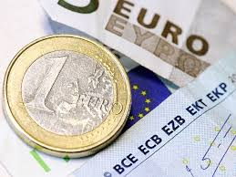
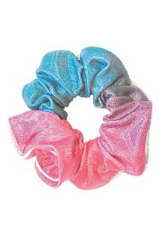
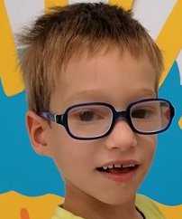
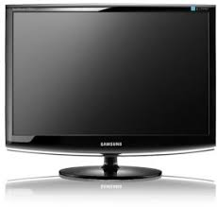
POVEŽI BESEDE IN SLIKE
ESKIM EVRO EKRAN ELASTIKA ENA ERIK EVA

Slide 15

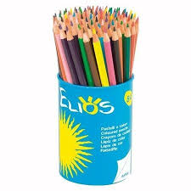
RIŠI PO ČRKI IN GLAS HKRATI IZGOVARJAJ.

Slide 16

E, E, E KONEC VOŽNJE JE.
E! E! E!

